Slide 2
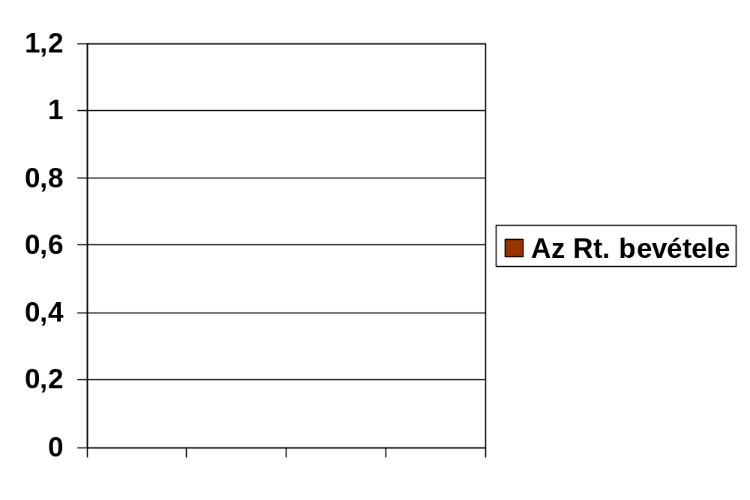
Részvénytársaságunk irodaházak, raktárak, üzletközpontok tervezésével és kivitelezésével foglalkozik. Sikeres üzletpolitikánk titka az igényesség, gyorsaság és megbízhatóság. Ezt bizonyítja, hogy megalakulásunk óta több mint 40 jelentős beruházást hajtottunk végre.
Jegyezzen Ön is részvényünkből!

Slide 3
További felvilágosításért hívja a
999-9999-es telefonszámot!

